Slide 1
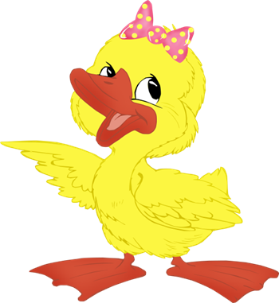
Познавательное развитие Сенсорика
Гринева Н.А., воспитатель МБДОУ №6, г. Конаково

Slide 2
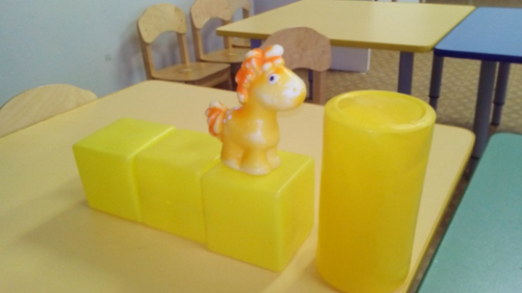
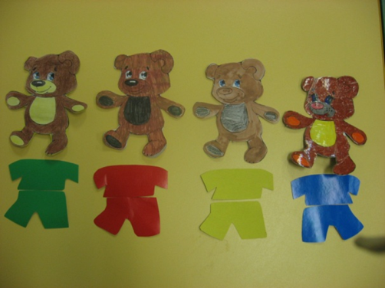
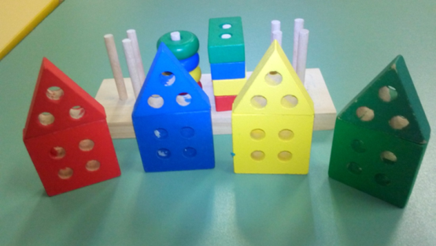
Игровая ситуация «Построим паровоз для лошадки»
Загудел паровоз
И вагончики повез
Чох-чох, чу-чу!
Я лошадку (собачку)прокачу!
Игровая ситуация «Одень мишку на прогулку»
Я рубашку сшила мишке,
Я сошью ему штанишки.
Будет мишка наш гулять,
В лесу шишки собирать.
Игровая ситуация «Построим домики для зверей»
Мы построим красный (синий) дом
Жить уютно будет в нем.
Пригласим сюда зверей,
Будет вместе веселей!

Slide 3
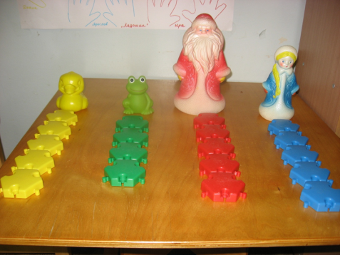
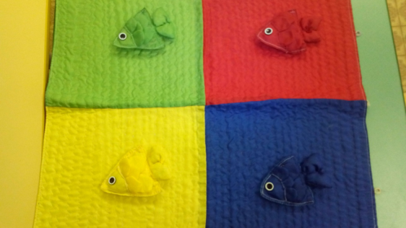
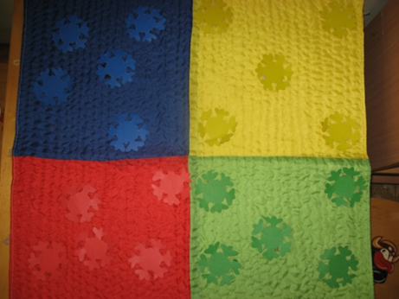
Игровая ситуация «Построим дорожки для игрушек»
По дорожкам мы идем
Никогда не устаем.
А дорожки разные: желтые, зеленые, синие и красные
Игровая ситуация «Поможем рыбкам найти домики»
Рыбки плавали в пруду
Не поймаешь ни одну
Мы сейчас с тобой вдвоем
Рыбкам домики найдем.
Игровая ситуация «Найди домик для снежинки»
С неба падают пушинки
Разноцветные снежинки!
Кружатся, летят, летят
Домик свой найти хотят

